Slide 1
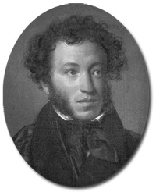
Лишь на мгновенье умер… или мгновенье жил?..
Человек есть тайна. Ее надо разгадать, и ежели будешь ее разгадывать всю жизнь, то не говори, что потерял время; я занимаюсь этой тайной, ибо хочу быть человеком.
Ф.М.Достоевский

Slide 2
Германн
Трудолюбивый
Умеренно-Расчетливый
Играет
Обманывает
Убивает
Человек, который в будущем не в состоянии жертвовать необходимым в надежде приобрести излишнее
Игра

Slide 3
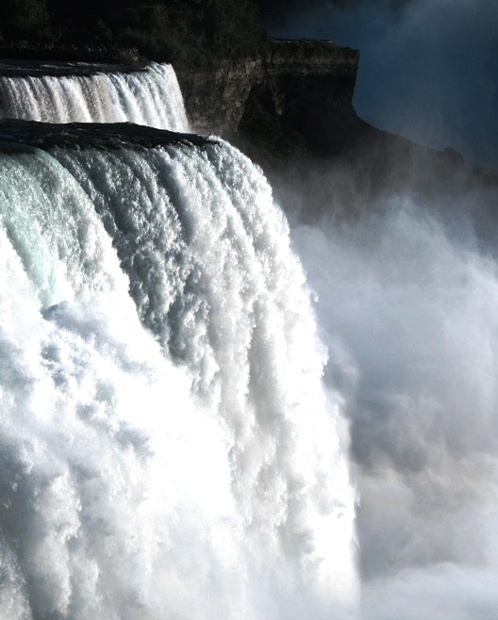
ГЕРМАНН
(Господин Человек)
Расчетливый, честолюбивый
Обманывает, манипулирует, убивает
Проигрывает в поединке с жизнью
ПУСТОТА

Slide 4
Синквейны
Сальери
Моцарт
Поставил ремесло подножию искусству
Гений, хотя и сам не подозревает
Завист-
ливый
Отстраненный
«Живой»
Интересующийся
Восстанавливает справедливость
Творит
Сочиняет
Радуется
Само -утверждается
Завидует
Творец
Ремеслен
ник

Slide 5
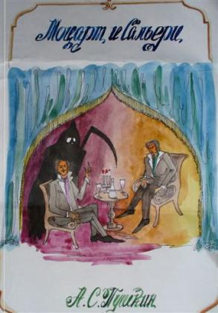
МОЦАРТ
Жизнерадостный, счастливый
Творит, восхищает, любит
Гармонией музыки покоряет сердца
ГЕНИЙ
Гений и злодейство
САЛЬЕРИ
Надменный, трудолюбивый
Преодолевает, умертвляет, завидует
Никогда не испытывает вдохновения, ушел из живой жизни
РЕМЕСЛЕННИК

Slide 6
Синквейн Дадона
Дадон
грозный старый
правил полюбил убил
Царь хватил его жезлом
По лбу: тот упал ничком
Корысть

Slide 7
Царь Дадон
Ленивый , жестокий
Нарушает, не исполняет, убивает
Решает свои проблемы ценой других
Пустота

Slide 8
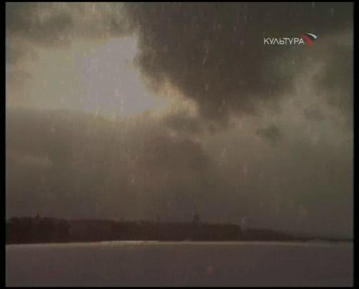
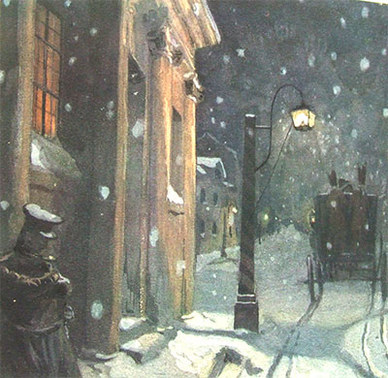
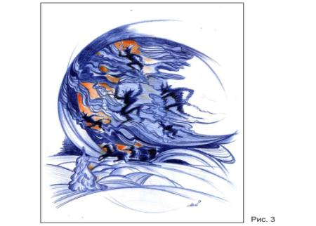
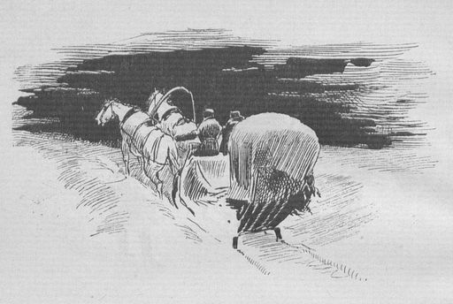
Мчатся тучи, вьются тучи;
Невидимкою луна
Освещает снег летучий;
Мутно небо, ночь мутна.

Slide 9
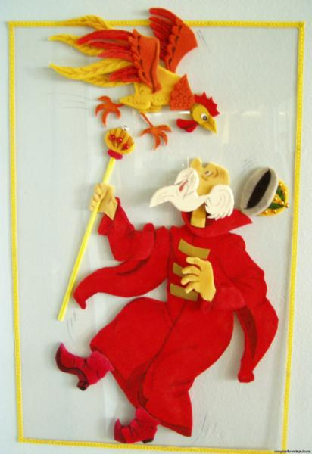
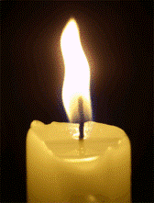
Царь Дадон-
( древнерусское
слово означает
“несуразный
человек”)

Slide 10
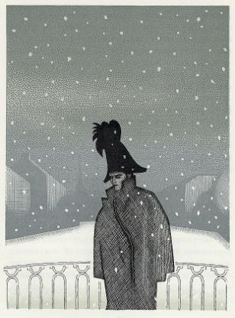
Германн
(с нем.яз. Herr mann
«господин человек»)
– молодой военный
инженер,
с профилем Наполеона
и душой Мефистофеля

Slide 11
«Чёрный человек»
« Гений и злодейство –
две вещи
несовместные»
Сказка ложь, да в ней намек!
Добрым молодцам урок.

Slide 12
самостоянье
На них основано от века По воле бога самого Самостоянье человека,
Залог величия его. (октябрь 1830 года)
Самостоятельность - самостоятельный
Самостийность - самостийный
Самостоянье – сам стоит

Slide 13
Лишь на мгновенье умер… или мгновенье жил...
Человек есть тайна. Ее надо разгадать, и ежели будешь ее разгадывать всю жизнь, то не говори, что потерял время; я занимаюсь этой тайной, ибо хочу быть человеком.
Ф.М.Достоевский

